Slide 1
第八讲 叠置分析

Slide 2
叠置分析是GIS中一种常见的分析功能，它是将有关主题层组成的各个数据层面进行叠置产生一个新的数据层面，其结果综合了原来两个或多个层面要素所具有的属性，同时叠置分析不仅生成了新的空间关系，而且还将输入的多个数据层的属性联系起来产生了新的属性关系。
程序运行前首先需要在D盘下新建一个名为Temp的文件夹，存放叠置分析生成的文件。

Slide 3
1、Geoprocessor实现叠置分析
1.1 添加控件
新建一个C#.Net项目，项目名称为OverLay，将Form1的名字设置为MainForm，并添加ToolbarControl 、MapControl、TOCControl、LicenceControl和Button等五个控件。并将ToolbarControl 、TOCControl的伙伴控件设为MapControl，Button控件的Name属性设定为btnIntersect，Text属性设定为“叠置求交”。控件布局效果如下图所示。

Slide 4
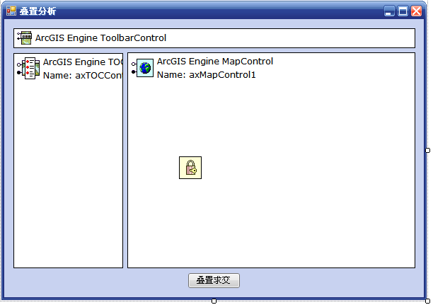

Slide 5
在ToolbarControl 加载添加数据按钮和地图浏览的功能按钮，如下图所示。

Slide 6
1.2 代码添加及解释
首先添加如下引用：
using ESRI.ArcGIS.Carto;
using ESRI.ArcGIS.AnalysisTools;
using ESRI.ArcGIS.Geoprocessor;
using ESRI.ArcGIS.Geoprocessing;

Slide 7
与缓冲区分析的实现类似，在使用Geoprocessor工具实现叠置分析时，需要首先定义一个Geoprocessor对象，因为命名空间“ESRI.ArcGIS.Geoprocessing”也包含Geoprocessor类，为了避免混淆，我们使用命名空间来定义Geoprocessor，然后设置Geoprocessor中的环境参数，这里使用默认参数。
然后定义一个操作类，这里为Intersect，然后设置其操作参数，这里仅设置输入的要素，最后使用已定义的Geoprocessor对象执行即可。双击“叠置求交”按钮，添加代码如下：

Slide 8
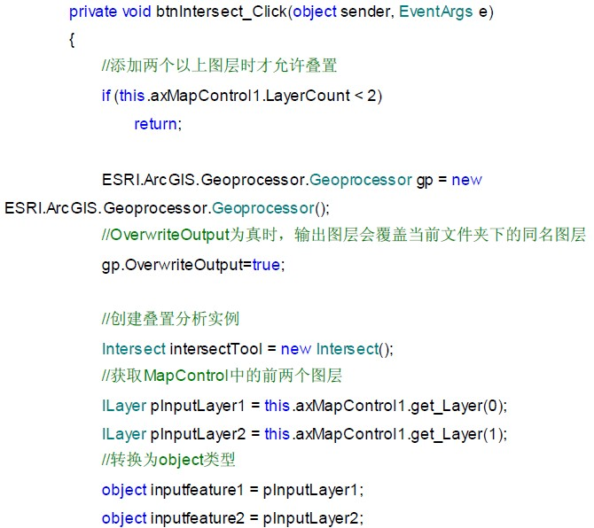

Slide 9
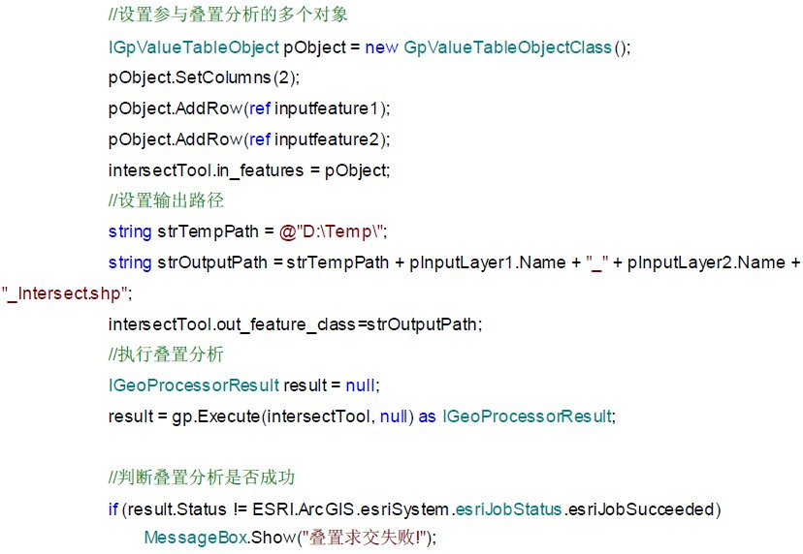

Slide 10
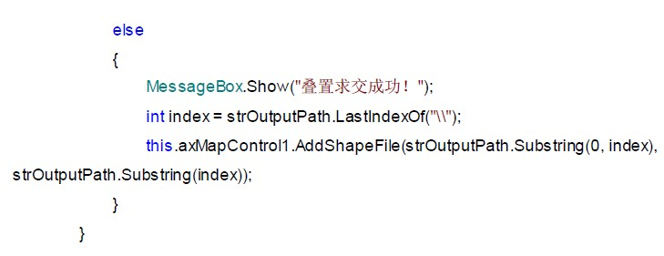

Slide 11
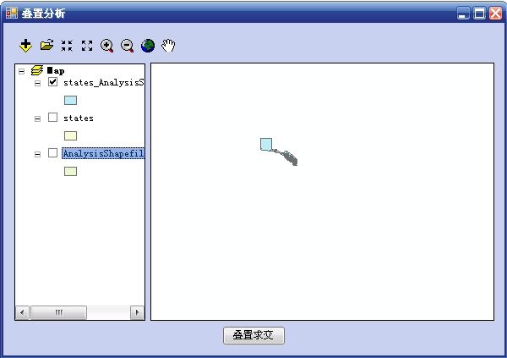
运行程序，添加叠置分析的数据，至少为两个图层，点击“叠置求交”，运行结果如图。

Slide 12
2 、小结
使用Geoprocessor实现叠置分析与实现缓冲区分析的基本思路是一致的，只是不同的操作方法设置了不同的参数。
另外，注意在进行叠置分析时要通过IGpValueTableObject接口加载多个要素。

Slide 13
3、MyGIS中添加叠置分析
1.1 添加控件
打开项目MyGIS，在MyGIS的主菜单 “空间分析”中添加子菜单“叠置分析”，Name属性修改为“menuOverlay”。 项目中添加一个新的窗体，名称为“OverlayForm”，Name属性设为“叠置分析”，添加四个Label、一个ComboBox、四个TextBox、五个Button控件和一个GroupBox，控件属性设置如下：

Slide 14
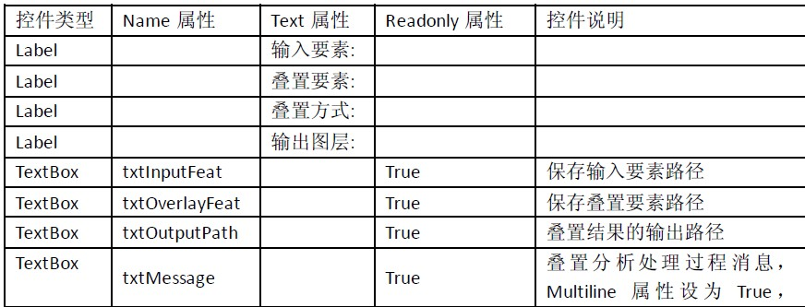
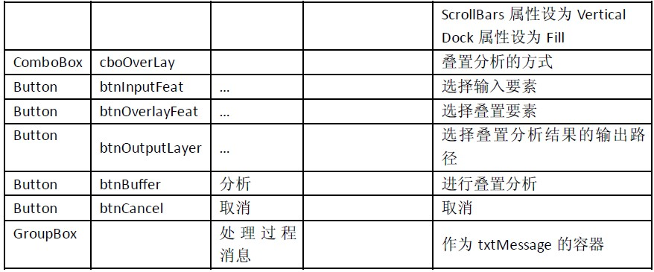

Slide 15
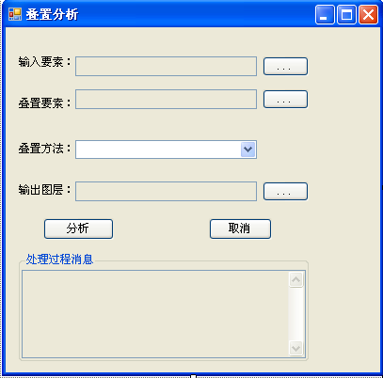

Slide 16
1.2 代码添加及解释
该工程需要添加如下引用：
using ESRI.ArcGIS.Controls;
using ESRI.ArcGIS.AnalysisTools;
using ESRI.ArcGIS.Geoprocessing;
首先声明一个成员变量，用于保存叠置分析输出文件的路径。
public string strOutputPath;
OverlayForm在载入时需要加载三种叠置方式到cboOverlay中，并且需要设置叠置文件的默认输出路径，将默认输出路径设为“D:\Temp\”。

Slide 17
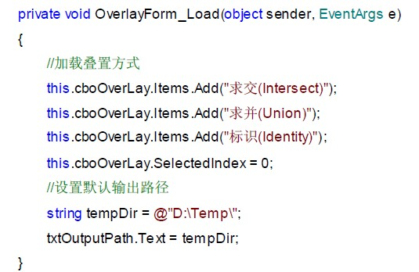

Slide 18
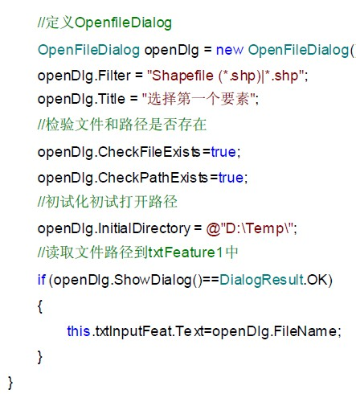
双击输入要素的文件选择按钮，进入代码编辑界面，添加代码如下：
private void btnInputFeat_Click(object sender, EventArgs e)
{

Slide 19
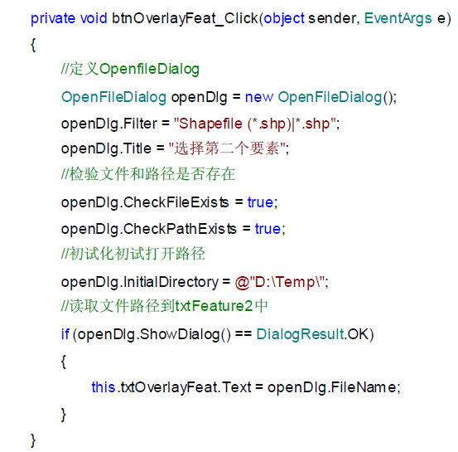
双击叠置要素的文件选择按钮，添加代码如下；

Slide 20
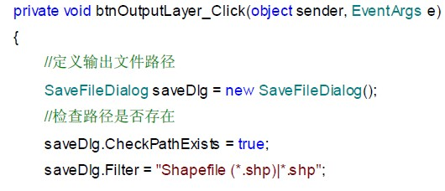
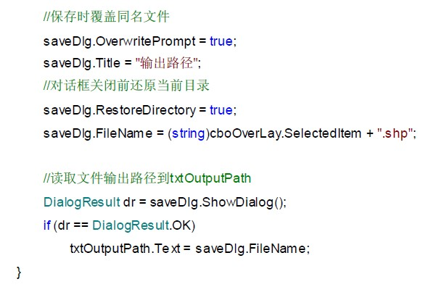
双击输出图层的路径选择按钮，添加代码如下：

Slide 21
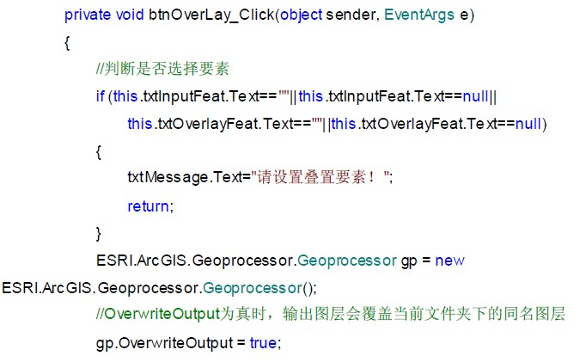
双击“分析”按钮，添加代码如下。

Slide 22
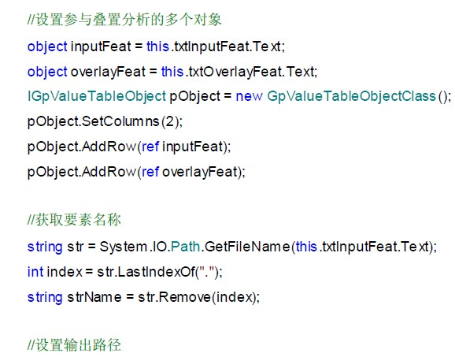

Slide 23
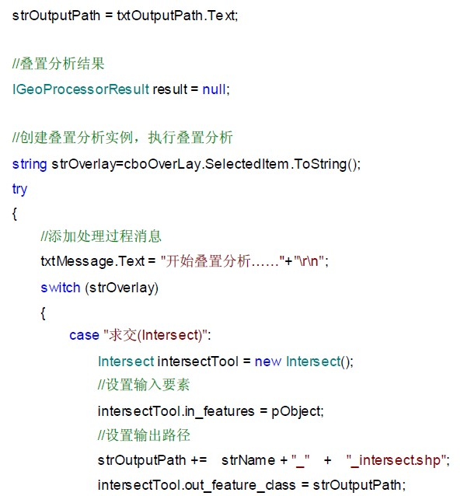

Slide 24
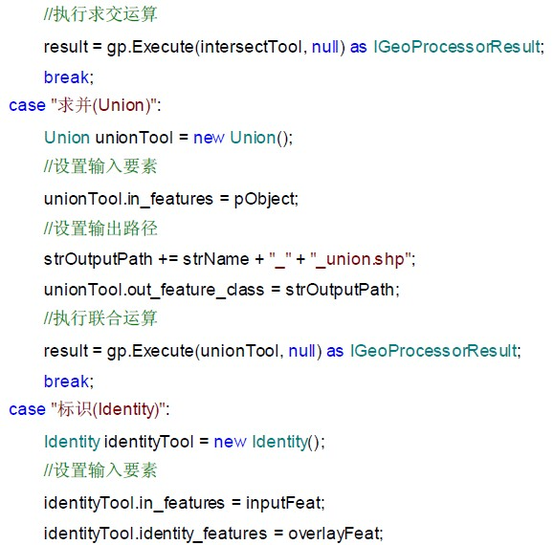

Slide 25
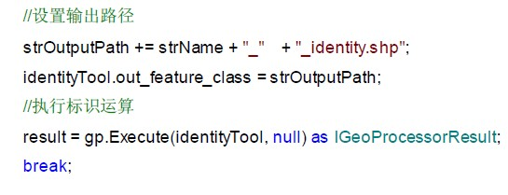
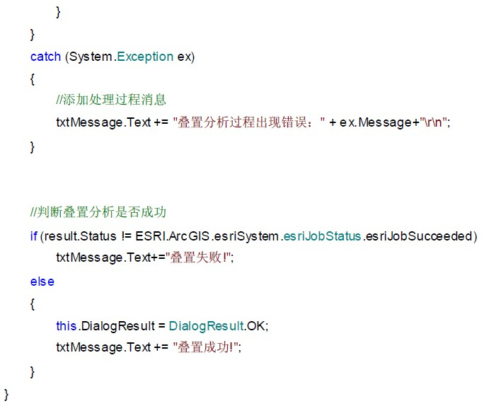

Slide 26
Identity工具需要本机中具有ArcInfo级别的Licence权限，如果你的当前电脑没有安装ArcInfo，请在实现的过程中将Identity的相关代码进行屏蔽；
如果装有ArcInfo，在运行程序之前，首先需要打开ArcGIS LicenceManager的服务。通过以下方式设置Licence权限：进入到MyGIS的MainForm窗体的设计器界面，右键单击LicenceControl，选择菜单中的“属性”选项。选择Products中的ArcInfo选项。

Slide 27
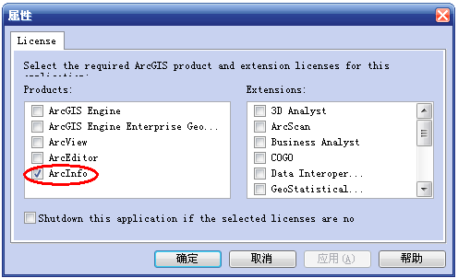

Slide 28
运行程序，点击菜单“叠置分析”，弹出叠置分析参数设置窗口，添加叠置分析要素文件，并设置输出路径如下。

Slide 29
点击分析，可得到如下结果。

Slide 30
谢谢

